Slide 1
6aa (육아)
IoT 시스템
나준환
정우택

Slide 2
목차
01
개요
02
프로젝트 구조
03
작업 과정
04
결론

Slide 3
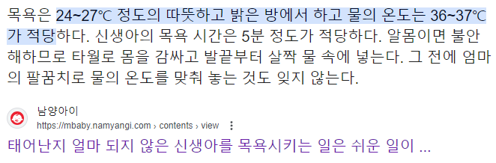
01
개요

Slide 4
작동 방식
1. 배변 시 생기는 가스를 자동으로 감지
2. 보일러 작동
3. 수온 및 물 수위 측정

Slide 5
작업 계획
Steps |  |  | Day | 1 | 2 | 3 | 4 | 5
1. 아이디어 구상 및 결정
2. 아이디어 확장
3. 시스템 구체화
4. 구현
5. PPT 작성

Slide 6



구현 계획
하드웨어
IoT 허브 및 서버
통합 및 테스트
아두이노, STM을 사용한
IoT 시스템 구축
각 하드웨어에서 전달되는
센서값을 처리하는 허브
하드웨어 통합 후 동작 테스트

Slide 7
프로젝트
구조

Slide 8



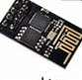
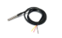
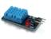
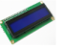
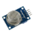

작업 환경
 | Arduino | Arduino | Nucleo | Raspberry PI
Sensors & Actuators
IDE & Language | Arduino IDE C | Arduino IDE C | Cube IDE C | Vim C
Libraries | MQUnifiedsensor WiFiEsp | OneWire DallasTemperature.h WiFiEsp | DHT11 ESP LCD | MYSQL
ESP8266
DS18B20
DHT11
I2C LCD
MQ6
ESP8266
Water Level Sensor
ESP8266

Slide 9
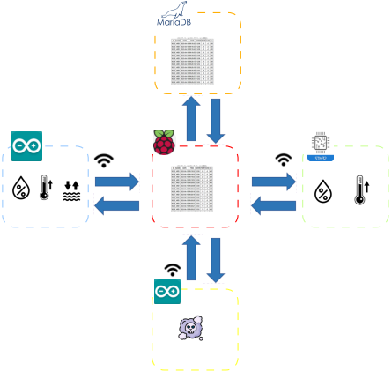
블록도

Slide 10
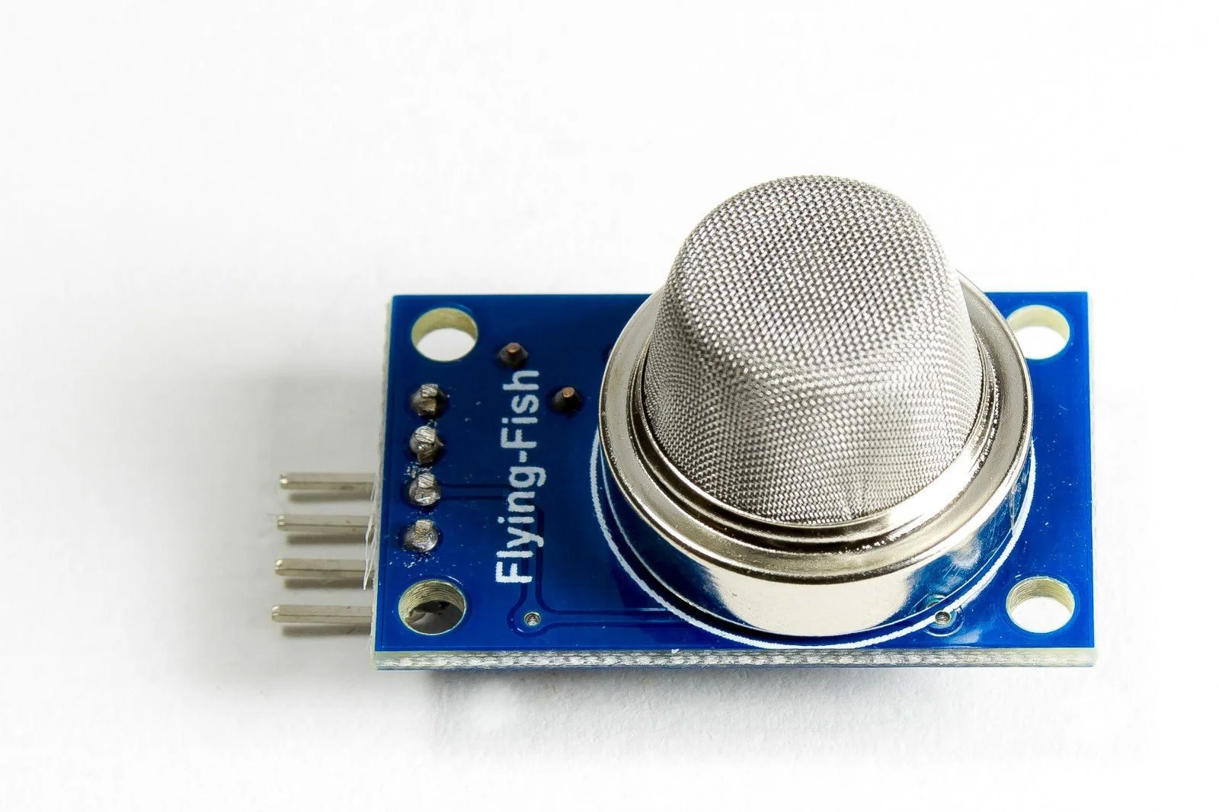
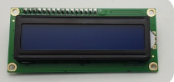
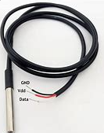
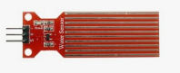
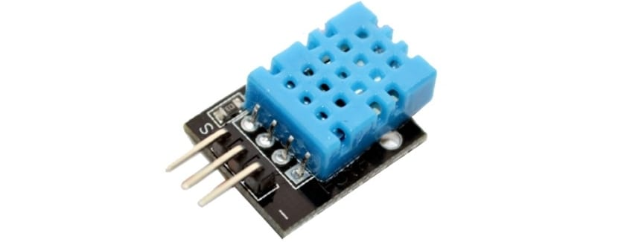
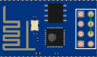
모듈 별 역할
QM6
LCD
DS18B20
Water_Level
esp-01
DTH11
오물(배변,소변) 감지
센서값 출력
물 온도 측정
물 수위 감지
와이파이 연결
방 안 온습도 측정

Slide 11
작업 과정

Slide 12
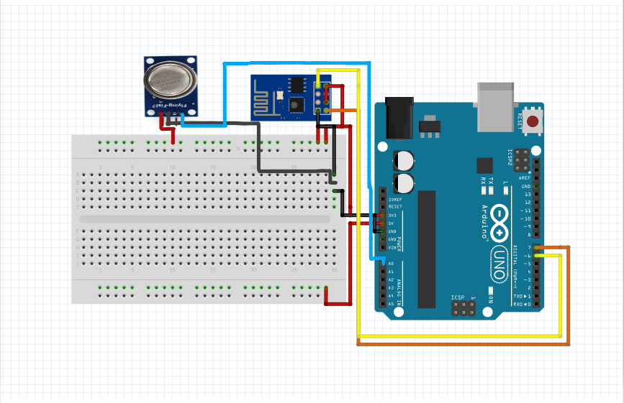
스마트 기저귀

Slide 13
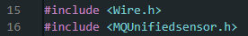
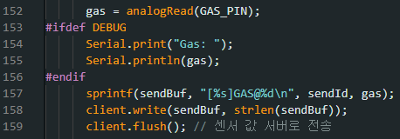
스마트 기저귀
아날로그 핀 입력
-> 서버로 전송

Slide 14
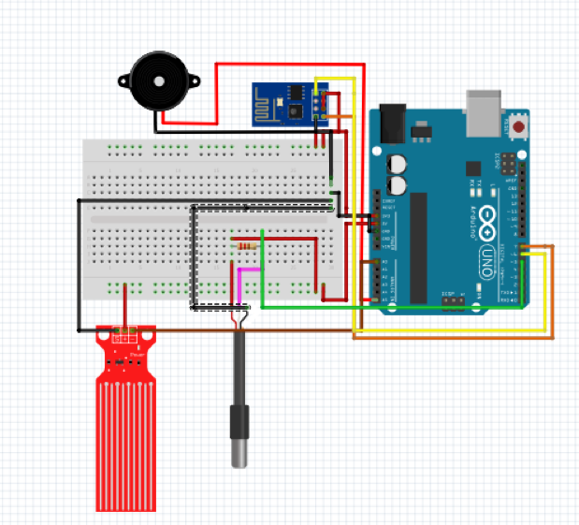
스마트 목욕물 온도 조절기
회로도넣기

Slide 15
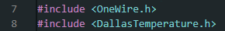
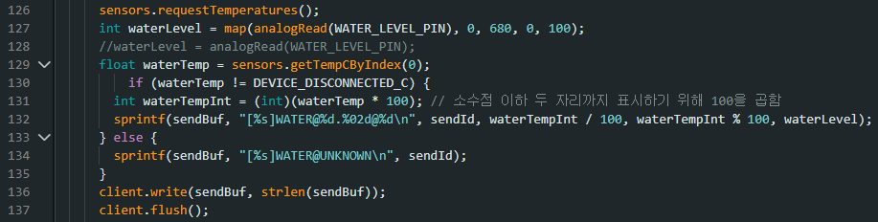
스마트 목욕물 온도 조절기

Slide 16
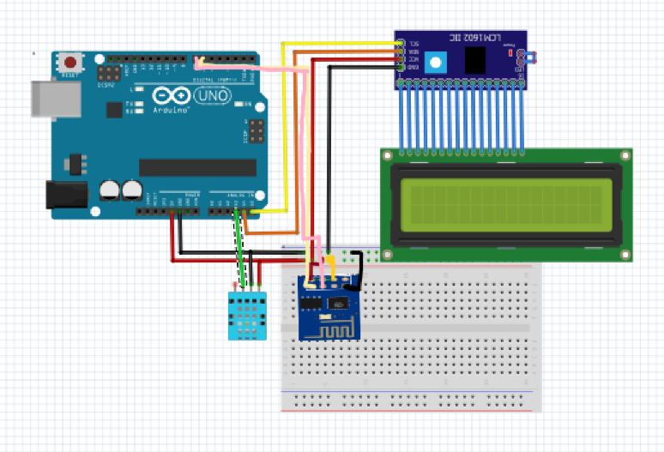
스마트 보일러
회로도넣기

Slide 17
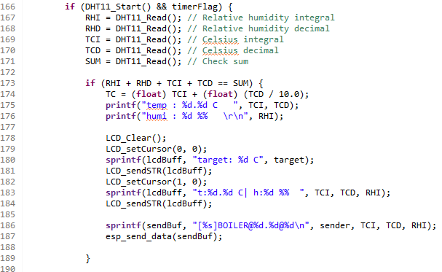
스마트 보일러
DHT11로 온습도 측정
Target 온도에 도달하도록 온도 조절

Slide 18
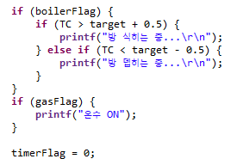
스마트 보일러
DHT11로 온습도 측정
Target 온도에 도달하도록 온도 조절

Slide 19
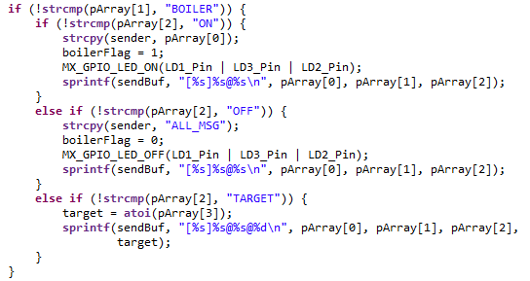
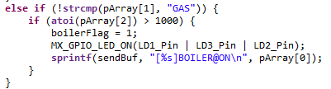
스마트 보일러
DHT11로 온습도 측정
Target 온도에 도달하도록 온도 조절

Slide 20
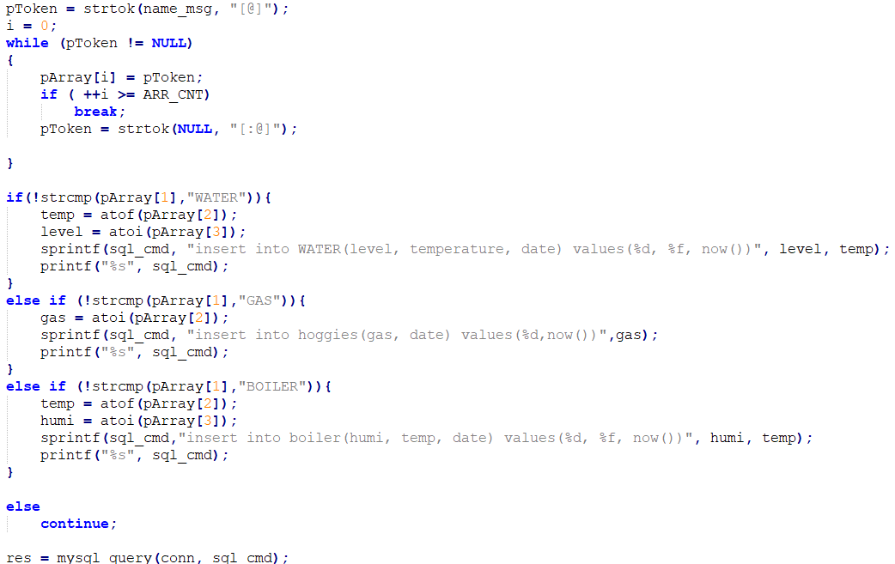
IoT 서버(sql_client.c)

Slide 21
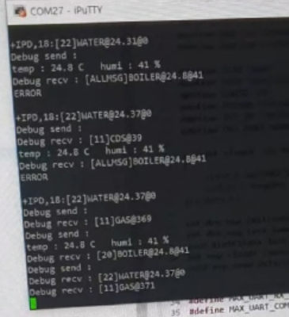
IoT 서버(iot_server.c)

Slide 22

시연 영상

Slide 23
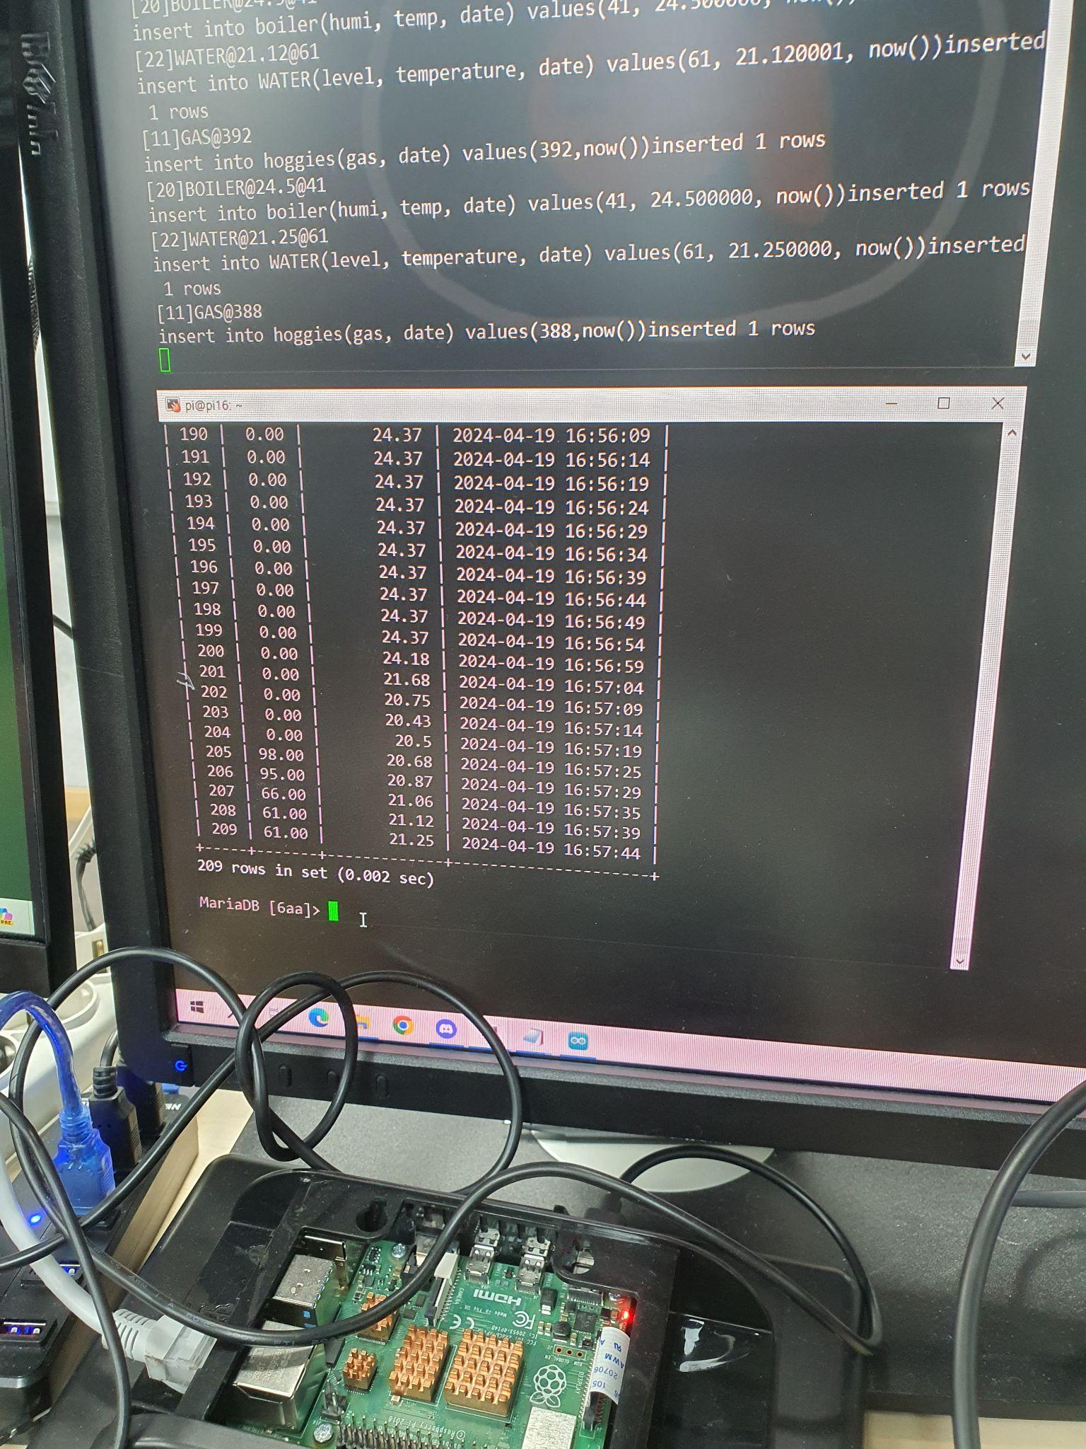
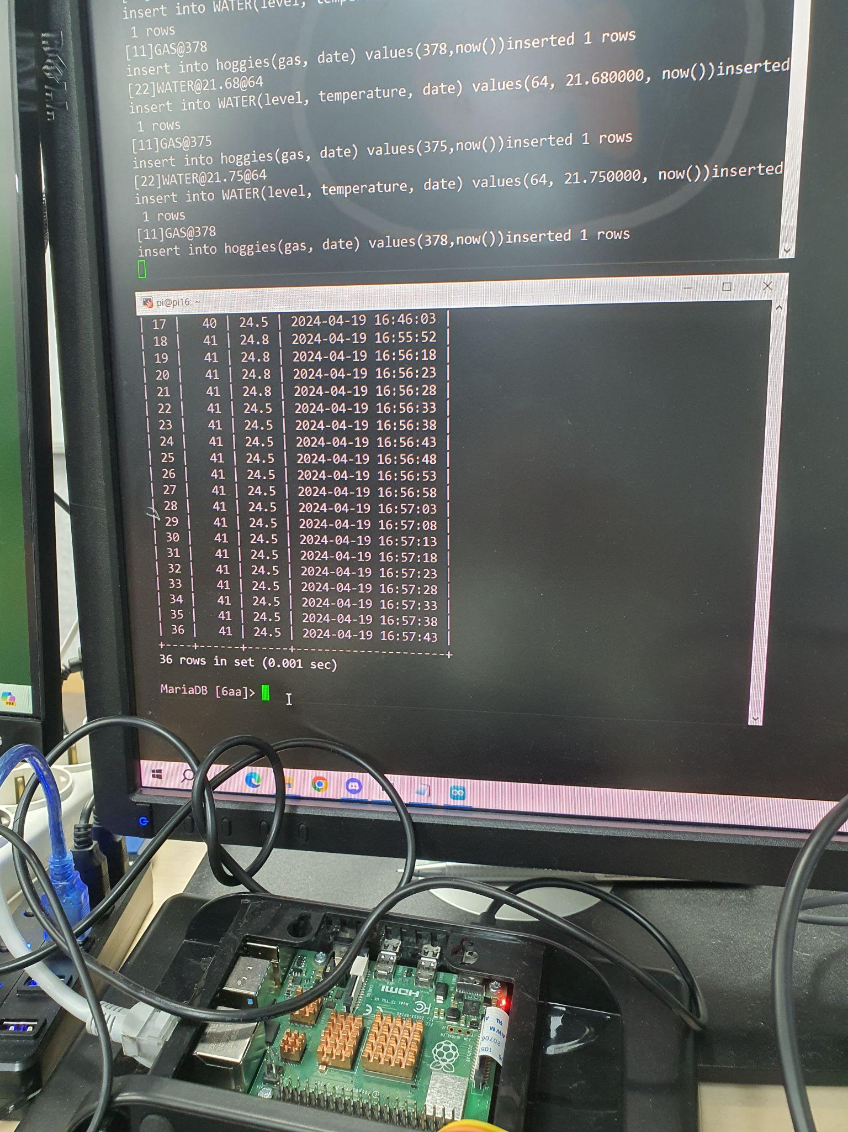
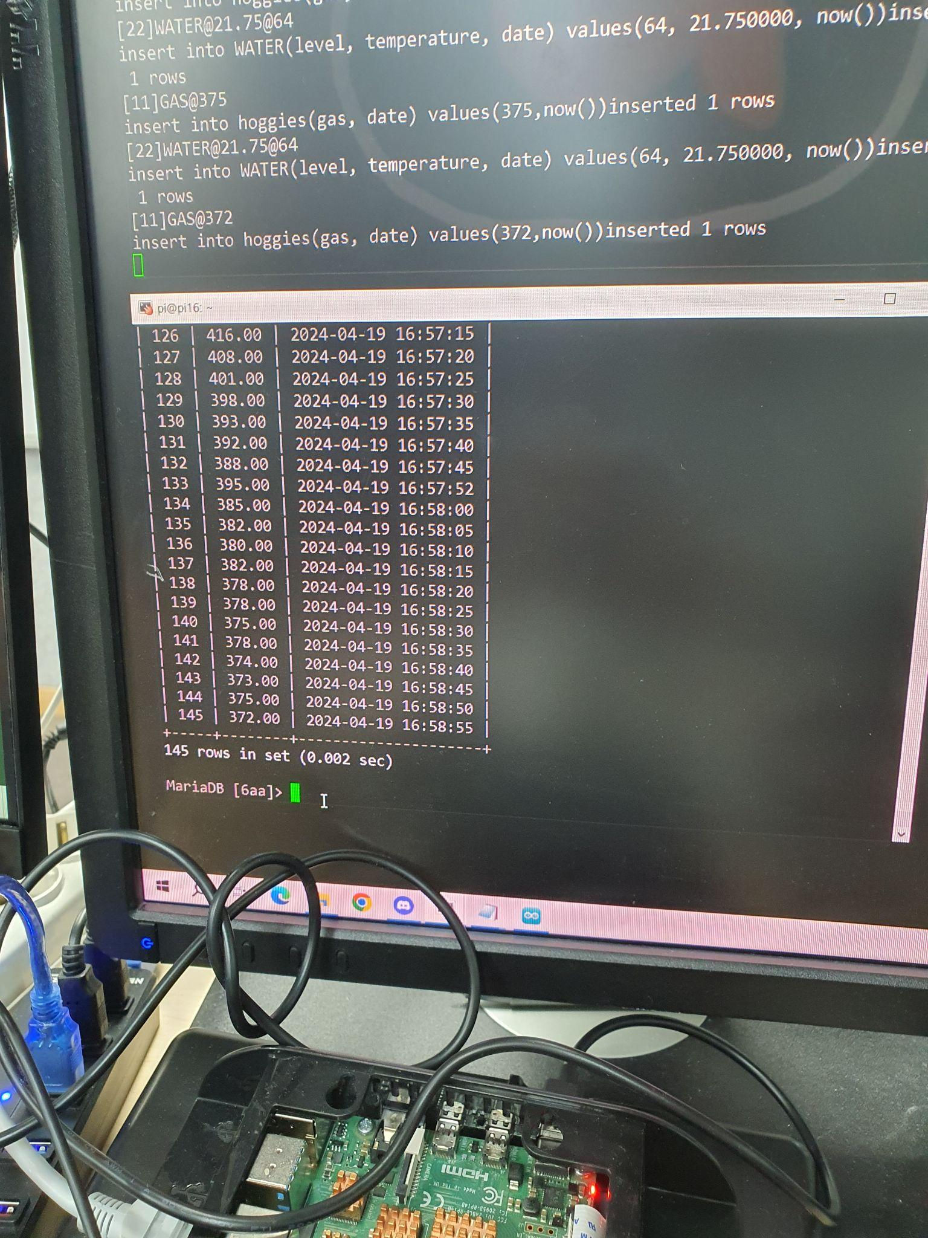
수온 및 수위
테이블
(스마트 목욕물)
방 안 온습도
테이블
(스마트 보일러)
가스 센서
테이블
(스마트 기저귀)

Slide 24
결론

Slide 25
결론
추후 계획
방 온도 확인, 배변 감지, 목욕 물 관리로 육아에 대한 부담을 덜 것으로 기대
새로운 모듈을 추가할 수 있도록 확장성 유지
데이터를 이용 가능하도록 수신 데이터 로그 저장
기저귀에서 배변 감지 시 목욕 물을 자동으로 받고, 온도를 조절하도록 실제 작동
로그 데이터를 활용하여 사용자에게 최적화된 동작 패턴 제공
이 외에도 아이가 울 때 모빌을 자동으로 작동시키는 등 다양한 모듈을 합칠 수 있을 것으로 예상

